Slide 1
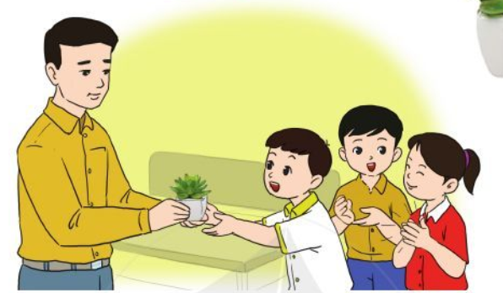

Slide 2
Kể chuyện: Những cây sen đá
1.Một hôm, thầy Huy mang đến lớp một chậu sen đá. Thầy bảo:
- Cây này có rất nhiều cây con. Mỗi tuần, thầy sẽ tặng một cây cho em nào đạt kết quả học tập cao nhất trong tuần. Các em cố gắng nhé!
2. Thế là cả lớp đều háo hức. Ai cũng cố gắng học để được nhận phần thưởng của thầy. Cuối năm học, cả lớp đều được tặng cây. Ngay cả Việt, một bạn học khá chậm cũng rất cố gắng và cuối cùng cũng nhận được phần thưởng. Em mang chậu cây nhỏ xíu về nhà và rất tự hào.
3. Một thời gian sau, cây sen đá của Việt lớn lên, sinh ra rất nhiều cây con. Việt tách chúng ra, trồng vào nhiều chậu khác rồi treo lên. Ai đến chơi cũng trầm trồ về những chậu cây xinh đẹp ấy. Bố Việt nói:
- Khi cháu đem chậu cây về, vợ chồng tôi đã mừng rơi nước mắt. Thầy giáo của cháu đã làm thay đổi cháu.
Theo Thái Hiển

Slide 3
Thầy giáo mang gì đến lớp?
Thầy giáo nói gì?

Slide 4
- Cả lớp học tập có gắng như thế nào?
- Kết quả học tập cuối năm của cả lớp như thế nào?

Slide 5
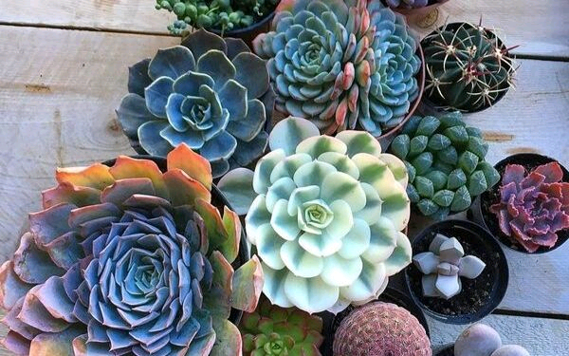
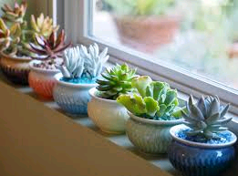
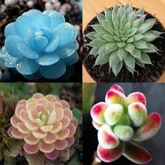
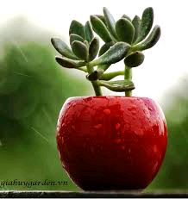
- Chậu sen đá của Việt lớn lên như thế nào?
-Mỗi khi có người khen những chậu cây, bố của Việt nói gì?

Slide 6
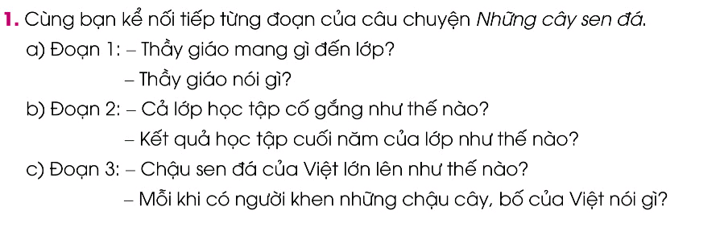
Kể chuyện: Những cây sen đá

Slide 7
2. Tuần vừa qua, một bạn trong tổ em đã cố gắng tích cực học tập hơn. Nếu em là tổ trưởng tổ của bạn ấy, em sẽ nói thế nào để đề nghị cô giáo thưởng hoa cho bạn?
Em thưa cô, tuần vừa qua bạn …. đã rất cố gắng tích cực học tập hơn. Bạn ấy xứng đáng nhận được một bông hoa của cô ạ Em mong rằng món quà của cô sẽ dành cho bạn ấy ạ

Slide 8
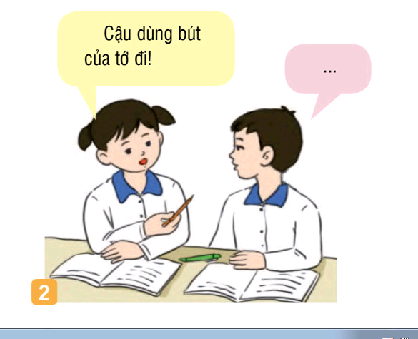
b) Bạn ngồi bên cạnh nói chuyện trong giờ học. Em nhắc bạn giữ trật tự.
a) Bạn hỏi mượn em chiếc bút chì màu

Slide 9
a) Bạn hỏi mượn em chiếc bút chì màu
Mình cảm ơn !
Hoa ơi! Cho mình mượn chiếc bút chì với!
Đây , cậu dùng đi!

Slide 10
Cô giáo đang giảng bài. Bạn đừng nói chuyện riêng nhé !
Mình xin lỗi !
Bạn ngồi bên cạnh nói chuyện trong giờ học. Em nhắn bạn giữ trật tự

Slide 11
Củng cố,
dặn dò

Slide 12
HẸN GẶP LẠI

